Slide 1
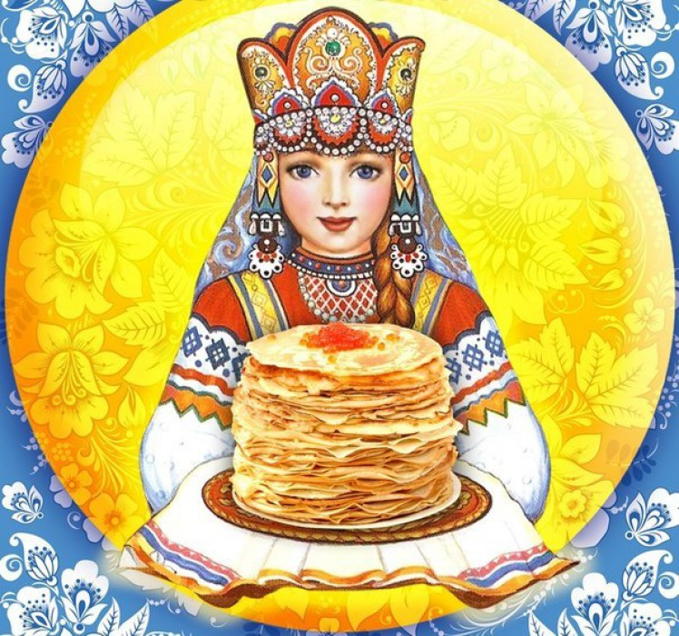
Масленица

Slide 2
С Масленицей ласковой
поздравляем вас,
Пирогам повластвовать наступает час.
Без блинов не сладятся проводы зимы,
К песне, к шутке, к радости
приглашаем мы!

Slide 3
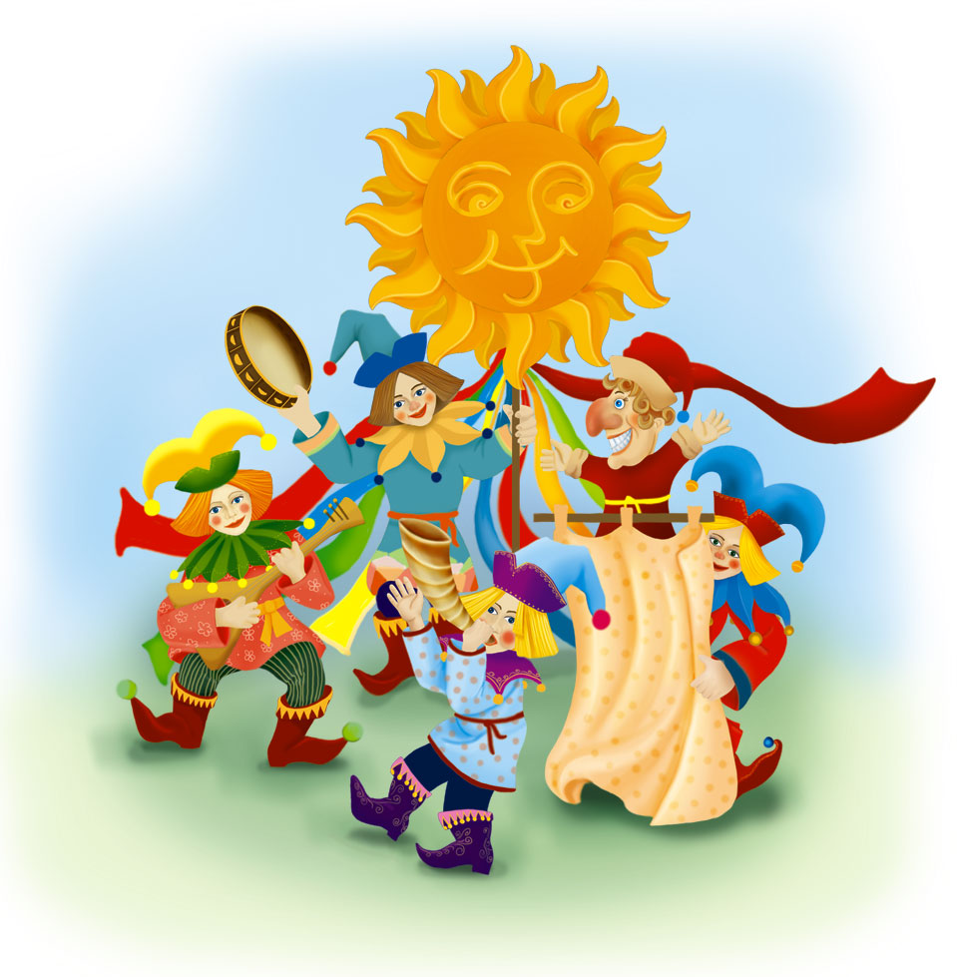
МАСЛЕНИЦА - это и проводы зимы, и встреча долгожданной весны; это разгульные хороводы, пляски и песни; это традиционные блины как символы весеннего солнышка, баранки и другие исконно русские яства; это самовары, ряженые скоморохи и яркие костры… одним словом,
Масленица – это пир на весь мир!

Slide 4
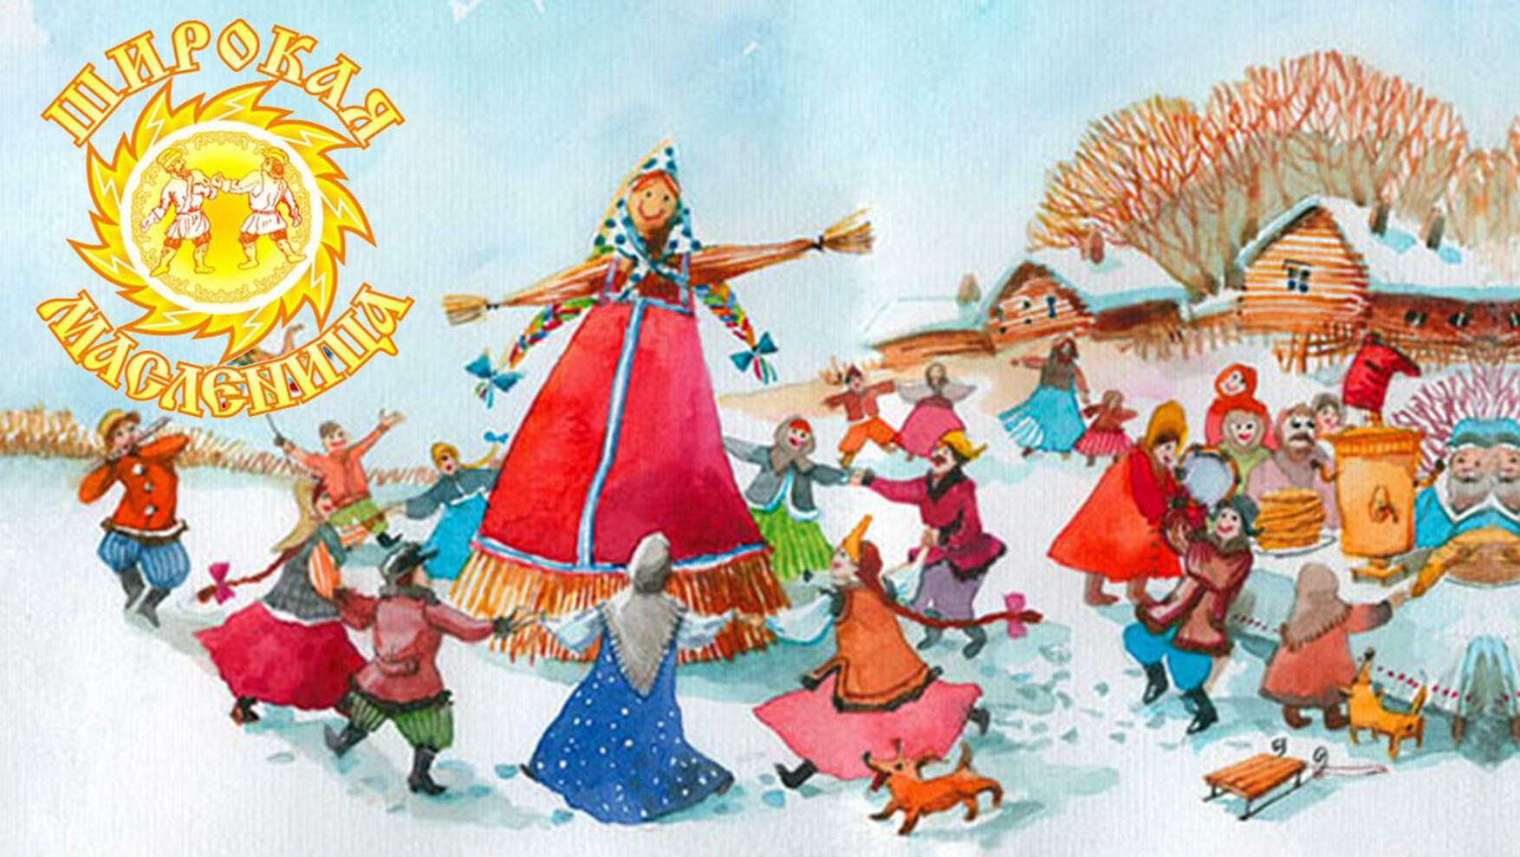
Масленица (сырная неделя) – праздник, сохранившийся на Руси с языческих времен. Ритуал связан с проводами зимы и встречей весны. Масленица празднуется в последнюю неделю перед Великим постом, за семь недель до Пасхи. Главным атрибутом масленицы являются блины и народные гуляния.

Slide 5
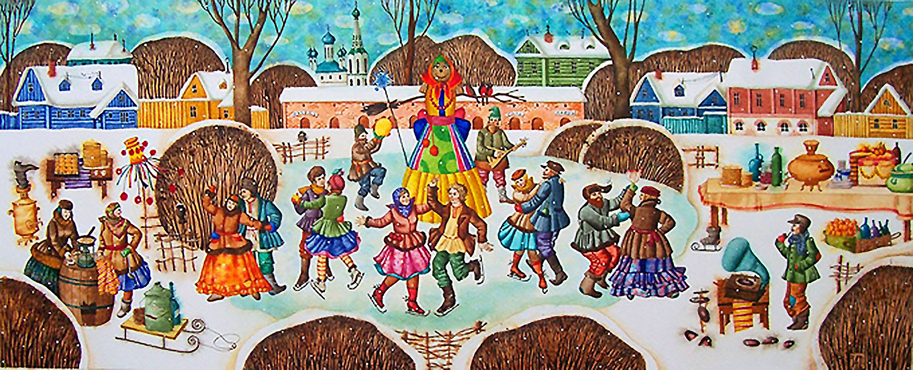
Есть несколько объяснений появлению названия праздника «Масленица».
По одной версии название «Масленица» возникло потому, что на этой неделе по православному обычаю мясо уже исключается из пищи, а молочные продукты ещё можно употреблять – вот и пекут блины масленые.

Slide 6
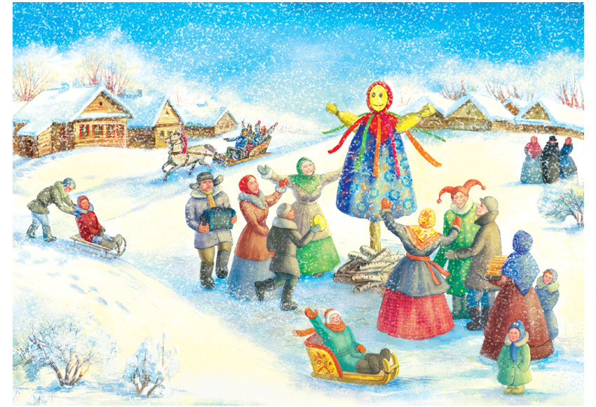
В основе появления слова «масленица» лежит традиция выпекания блинов. Вот и стряпали блины — этакие солнечные малыши кругляши. Кроме того, в русских деревнях было принято
производить различные действия, связанные с кругом, — объезжать несколько раз село на лошадях, украшать колесо от телеги и на шесте носить его по улицам, водить хороводы. Считалось, что подобные церемонии «умасливают» солнце, делают его добрее.
Отсюда и название — «Масленица».

Slide 7
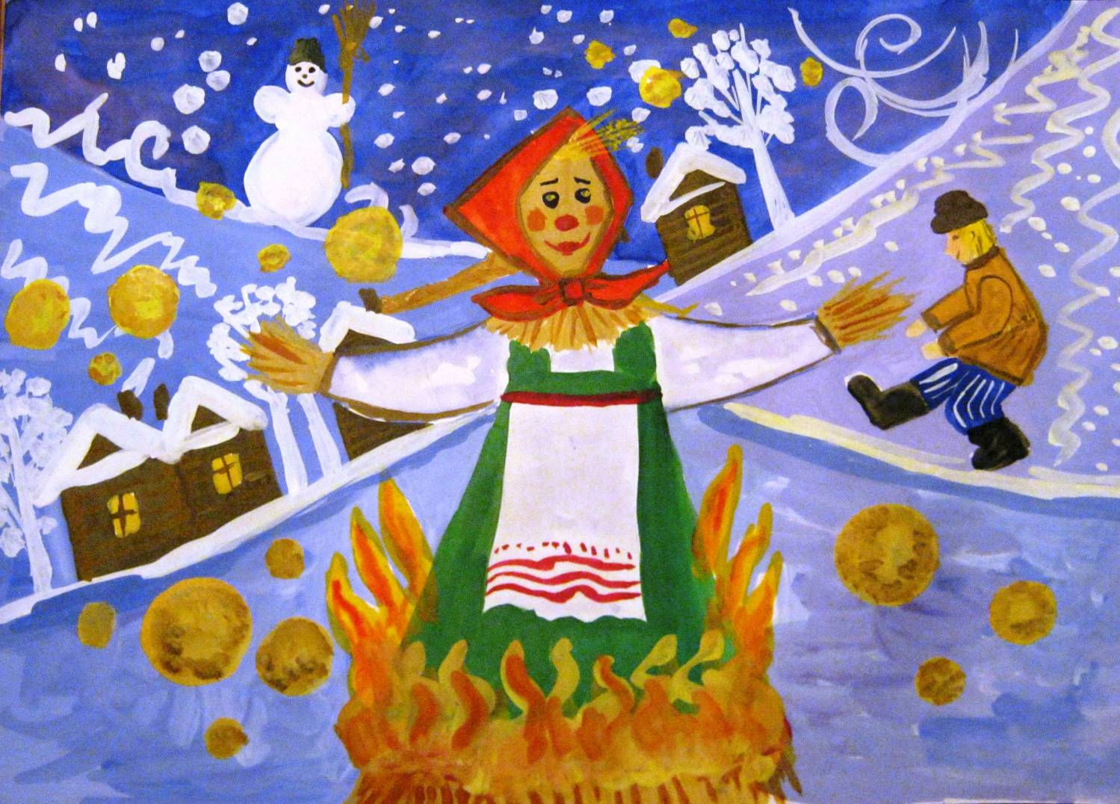
Масленичная неделя состояла из двух половинок - узкой и широкой масленицы: в первые три дня крестьяне ещё занимались хозяйственными работами, а с четверга работать запрещалось, так как начиналась Широкая Масленица.
На каждый день масленичной недели существовали определённые обряды и каждому дню масленичной недели дано было свое имя.

Slide 8
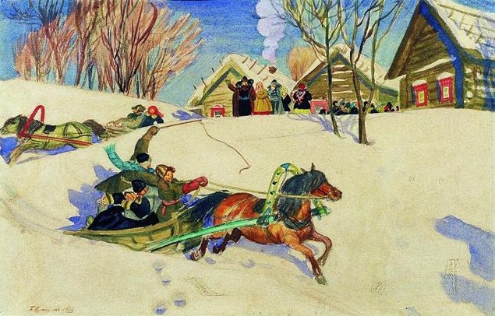
Утро... ПОНЕДЕЛЬНИК...
Наступает "ВСТРЕЧА".
Яркие салазки с горочек скользят.
Целый день веселье. Наступает вечер...
Накатавшись вволю, все блины едят.

Slide 9
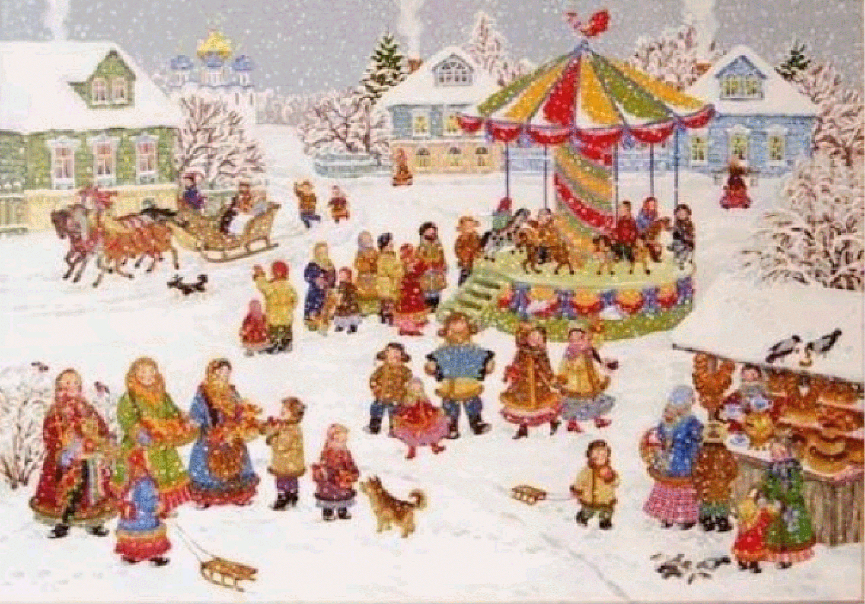
Заигрыш
"ЗАИГРЫШ" беспечный – ВТОРНИКА отрада.
Все гулять, резвиться вышли, как один!
Игры и потехи, а за них - награда:
Сдобный и румяный масленичный блин!

Slide 10
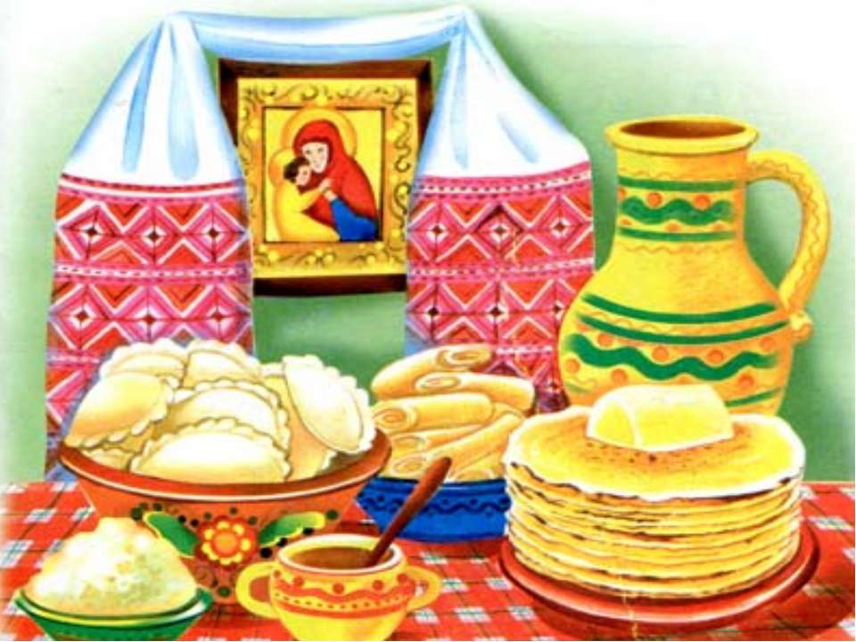
Лакомка
Тут СРЕДА подходит - "ЛАКОМКОЙ" зовётся.
Каждая хозяюшка колдует у печи.
Кулебяки, сырники - всё им удаётся.
Пироги и блинчики - всё на стол мечи!

Slide 11
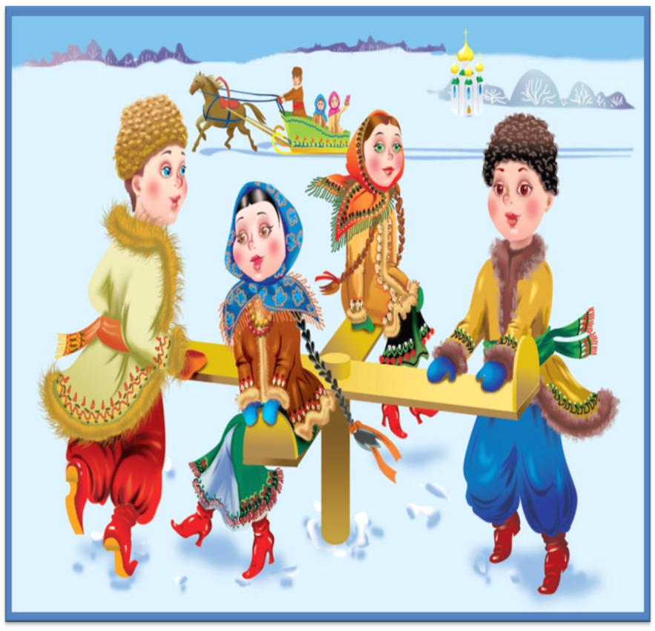
Разгуляй
А в ЧЕТВЕРГ- раздольный "РАЗГУЛЯЙ" приходит.
Ледяные крепости, снежные бои...
Тройки с бубенцами на поля выходят.
Парни ищут девушек – суженых своих.

Slide 12
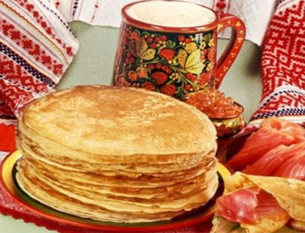
Тёщины вечёрки
ПЯТНИЦА настала - "ВЕЧЕРА у ТЁЩИ"...
Тёща приглашает зятя на блины!
Есть с икрой и сёмгой, можно чуть попроще,
Со сметаной, мёдом, с маслом ели мы.

Slide 13
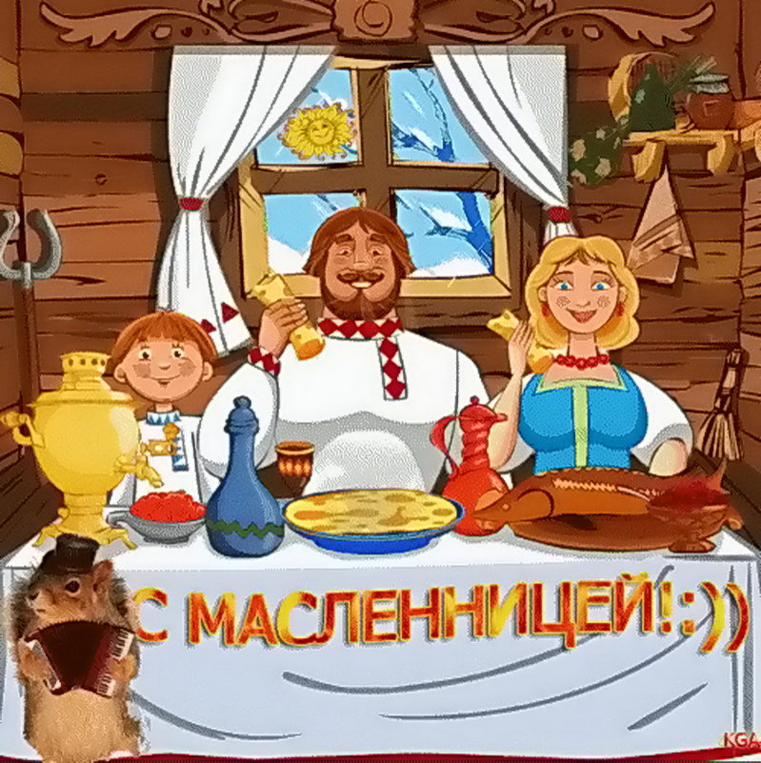
Близится СУББОТА - "ЗОЛОВКИ УГОЩЕНИЕ".
Вся родня встречается, водит хоровод.
Праздник продолжается, общее веселье.
Славно провожает Зимушку народ!
Золовкины посиделки

Slide 14
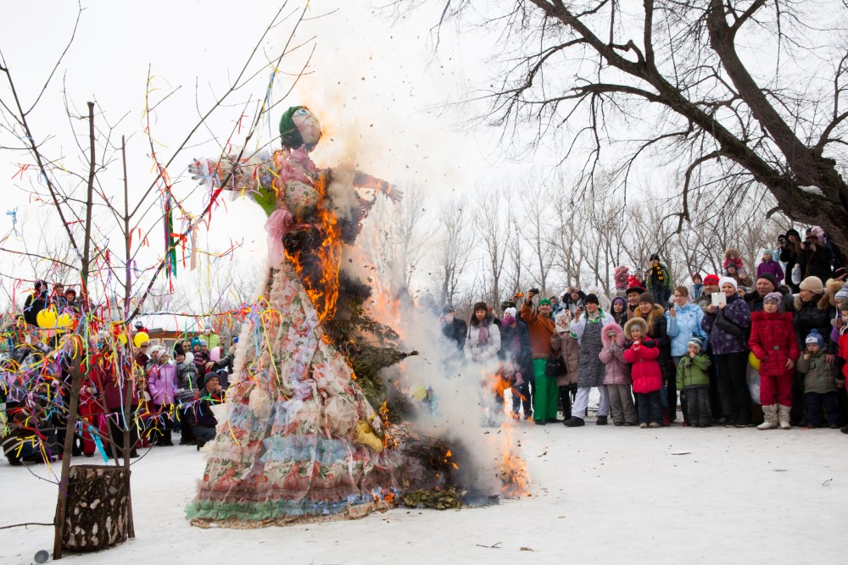
ПРОЩЁННОЕ ВОСКРЕСЕНИЕ
ВОСКРЕСЕНЬЕ светлое быстро наступает.
Облегчают душу все в "ПРОЩЁННЫЙ ДЕНЬ".
Чучело соломенное - Зимушку - сжигают,
Нарядив в тулупчик, валенки, ремень...
«Масленица, прощай! А на тот год опять приезжай!»

Slide 15
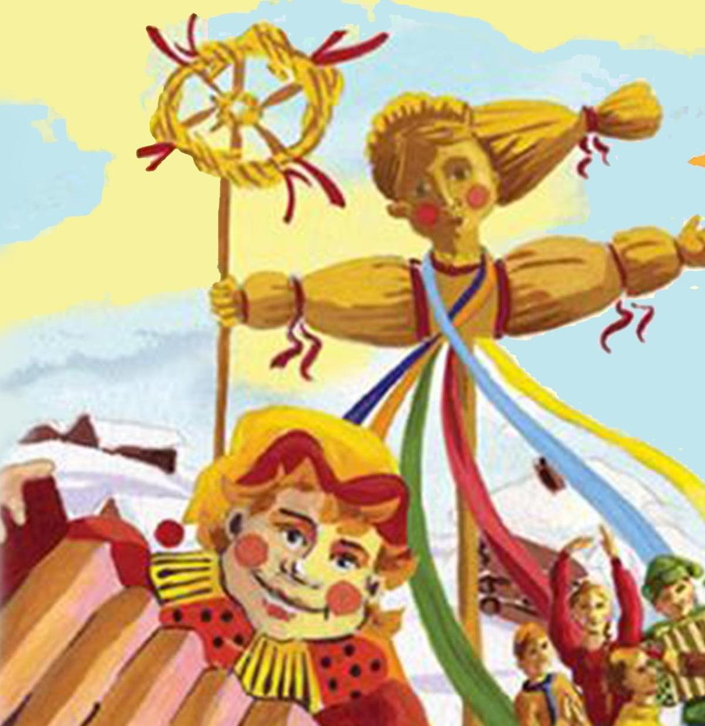
Прощание с Масленицей завершалось в первый день Великого поста - Чистый понедельник, который считали днём очищения от греха и скоромной пищи.

Slide 16
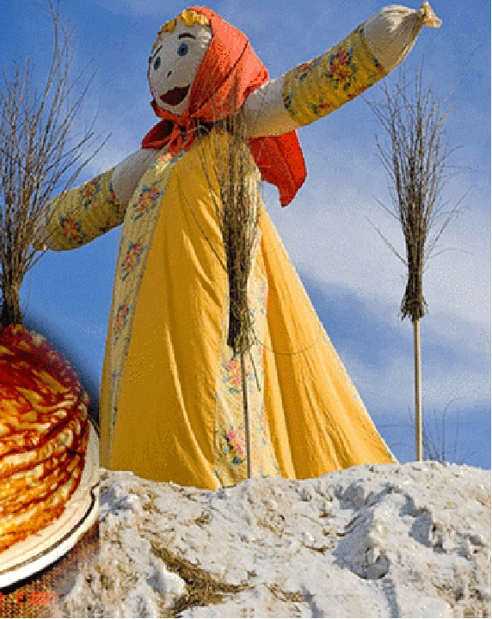
Масленица Я - .
Рада я, что меня встречаете
С честью Русскую Зимушку провожаете.
Погостила б я недельку,
Погостила б я другую,
Да Великого Поста боюся,
Ой, как сильно его боюся!
Право девицы, право молодцы
Говорю я про Пост не напрасно!
Ребятушки, малые детушки; вспомните
Не обидели вы кого-нибудь.
А если так, то обнимитесь, помиритесь,
Да скажите друг друженьке:
«Прости меня, коль обидел тебя!»

Slide 17
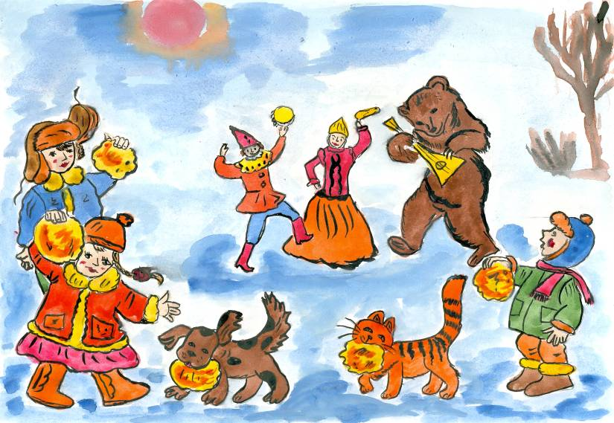
Пышные гуляния Ярмарка венчает.
До свиданья, Масленица, приходи опять!
Через год Красавицу снова повстречаем.
Снова будем праздновать, блинами угощать!

Slide 18
ЗАКЛИЧКИ
Как на масленой неделе
Из печи блины летели!
С пылу, с жару, из печи,
Все румяны, горячи!
Масленица, угощай!
Всем блиночков подавай.
С пылу, с жару - разбирайте!
Похвалить не забывайте.

Slide 19
Приди к нам, весна,
Со радостью!
Со великою к нам
Со милостью!
Со рожью зернистою,
Со пшеничкой золотистою,
С овсом кучерявыим,
С ячменем усатыим,
Со просом, со гречею,
С калиной-малиною,
С грушами, с яблочками,
Со всякой садовинкой,
С цветами лазоревыми,
С травушкой-муравушкой.

Slide 20
Ой, ты Лакомка-Среда!
Масляна сковорода!
Как повелось со старины - Едем к… !
Масленица- объеденье!
Напечем блины с утра.
К ним – сметана и варенье
И, конечно же, … !
И с икрой , и со сметаной
Всякие они вкусны!
Ноздреваты и румяны –
Наши солнышки-… !
В масленично воскресенье
Все старался старый Тит
Попросить у всех прощенья
И ответить: … !

Slide 21
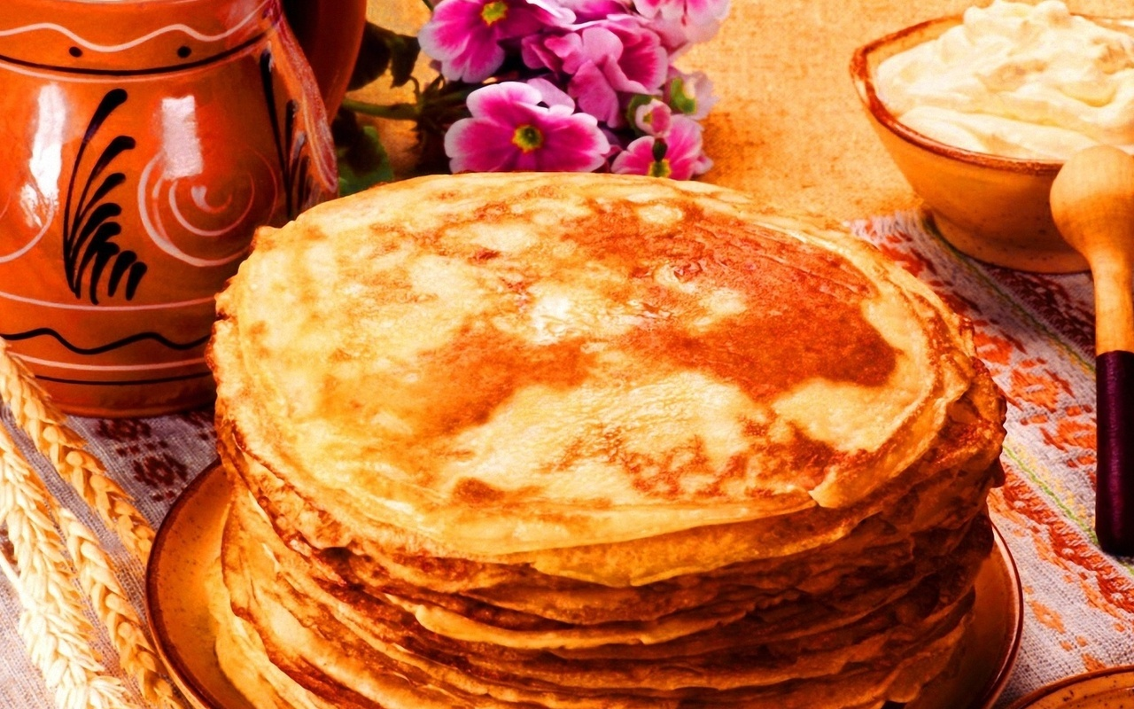
Собирайся, народ, в хоровод, в хоровод!
Масленица - кривошейка
Состречаем тебя хорошенько
С блинами, с каравайцами
Да с вареничками.
Много напекли мы их – назовём мы их… блины
На тарелке он один – назовем мы просто… блин
Испекли для дочек – назовем… блиночек
Будет кушать их сынок – назовем тогда… блинок
Огромный как домище – назовем… блинище
А теперь пора играть, силу-удаль показать.

